Slide 1
基于RCFile的无线传感网络数据存储与查询优化策略
答 辩 人： 樊卫北
专 业： 应用数学(学术型)
研究方向： 无线传感器网络
导 师： 闵林 教授
二零一四年五月十一日
河南大学樊卫北硕士论文答辩

Slide 2
基于RCFile的无线传感网络数据存储与查询优化策略
课题主要来源
[1].江苏省高技术研究计划 面向电信业务的云计算互联网服务平台 技术 (BE2011189)
[2].中兴项目 基于流的大数据架构和优化算法研究 （2014ZTE03-01-04）
河南大学樊卫北硕士论文答辩

Slide 3
内容概要
一. 引言
二. 主要工作
1. 无线传感器网络数据存储策略
2. 大数据中的RCFile
三. 总结展望
3. 基于RCFile的WSN数据存储(WDSR)策略
四. 工作成果
4. 传感器网络中基于RCFile的数据处理机制
河南大学樊卫北硕士论文答辩

Slide 4
内容概要
一. 引言
二. 主要工作
1. 无线传感器网络数据存储策略
2. 大数据中的RCFile
三. 总结展望
3. 基于RCFile的WSN数据存储(WDSR)策略
四. 工作成果
4. 传感器网络中基于RCFile的数据处理机制
河南大学樊卫北硕士论文答辩

Slide 5
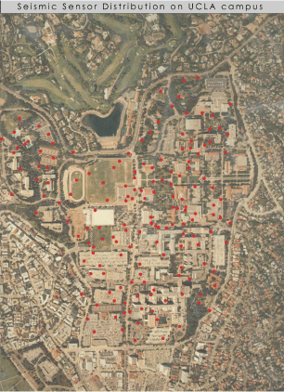
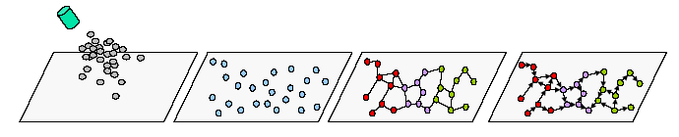
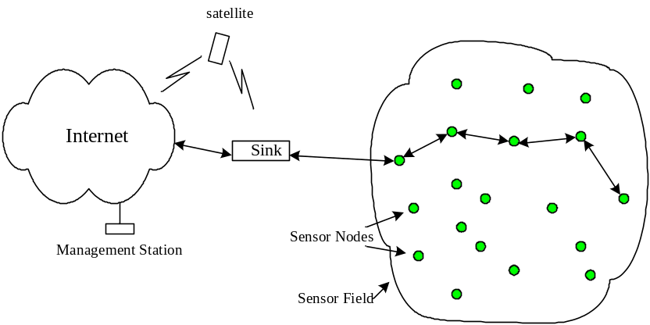
一.引言
1 无线传感器网络简介
无线传感器网络（wireless sensor network, WSN）
由部署在观测环境附近的大量的微型廉价低功耗的传感器节点组成，通过无线通信方式形成一个多跳的无线网络系统。其特点为节点数目庞大，自组织，能量有限，动态拓扑，应用相关，以数据为中心。
河南大学樊卫北硕士论文答辩

Slide 6
内容概要
论文相关工作
总结了无线传感器网络中的数据存储算法
介绍了大数据中的数据处理方式
分析了现有无线传感器数据存储算法的优缺点
分析了行存储、列存储与RCFile的区别及优缺点
提出了一种基于RCFile的无线传感器网络数据存储算法
总结了传感器网络中数据查询处理方式
分析了传感器网络数据查询处理的不足
提出了一种基于RCFile的数据查询处理机制
河南大学樊卫北硕士论文答辩

Slide 7
内容概要
一. 引言
二. 主要工作
1. 无线传感器网络数据存储策略
2. 大数据中的RCFile
三. 总结展望
3. 基于RCFile的WSN数据存储(WDSR)策略
四. 工作成果
4. 传感器网络中基于RCFile的数据处理机制
河南大学樊卫北硕士论文答辩

Slide 8
二.主要工作
1 无线传感器网络数据存储策略
存储策略研究现状
数据存储策略 | 优缺点 | 主要算法
外部存储 | 所有数据都要路由到sink节点进行存储，因而路由数据会消耗大量的能量；如果网络中所有节点几乎同时向sink节点发送数据，则会造成sink周围节点出现拥塞以及较大的丢包率 | LEACH协议 PEGASIS协议
本地存储 | 将数据都保存到生成数据的节点上，消耗的能量很少，但由于每一次查询都需要泛洪，不利于查询 | DD协议 GEAR协议
以数据为中心存储 | 数据按照某种特定的信息中介机制存储于WSN中某些节点，如Hash映射、索引或者特定路由规则等，其缺点是所需的信息中介机制复杂且需要额外的代价 | ARI算法 TTDD算法 DIFS算法
河南大学樊卫北硕士论文答辩

Slide 9
内容概要
一. 引言
二. 主要工作
1. 无线传感器网络数据存储策略
2. 大数据中的RCFile
三. 总结展望
3. 基于RCFile的传感器网络数据存储策略
四. 工作成果
4. 传感器网络中基于RCFile的数据处理机制
河南大学樊卫北硕士论文答辩

Slide 10
二.主要工作
2 大数据中的RCFile
传统的数据存储方式以行存储（Row-store）为主，所谓行存储是按照行的方式顺序存储
A | B | C | D
101 | 201 | 301 | 401
102 | 202 | 302 | 402
103 | 203 | 303 | 403
104 | 204 | 304 | 404
105 | 205 | 305 | 405
HDFS Blocks
Store Block 1
Store Block 2
Store Block 3
…
河南大学樊卫北硕士论文答辩

Slide 11
二.主要工作
2 大数据中的RCFile
列存储（Column-store）方式是将数据按照列的格式存储到数据库中。
Column group 1
Column group 2
HDFS Blocks
Store Block 1
Store Block 2
Store Block 3
…
A
101
102
103
104
105
…
B
201
202
203
204
205
…
Column group 3
C | D
301 | 401
302 | 402
303 | 403
304 | 404
305 | 405
… | …
河南大学樊卫北硕士论文答辩

Slide 12
二. 主要工作
2 大数据中的RCFile
RCFile
RCFile（Record Columnar File）概念最初是由Facebook工程师在2011年ICDE会议发表的一篇论文提出，它是一种高效的数据存储结构。它的核心思想是“先水平划分，再垂直划分”。
A
…
B
…
C
…
D
…
A Row Group
HDFS Blocks
Store Block 1
Store Block 2
Store Block 3
Store Block 4
…
101
102
103
104
105
201
202
203
204
205
301
302
303
304
305
401
402
403
404
405
改变数据格式
…
…
…
…
Table
河南大学樊卫北硕士论文答辩
Notes:
每个OF交换机都有一张流表（switch），进行包查找和转发。交换机可以通过OF协议经一个安全通道连接到外部控制器（controller），对流表进行查询和管理。

Slide 13
二.主要工作
2 大数据中的RCFile
压缩算法
在数据存储的过程中，每个列被独立压缩，使用Gzip压缩算法。
Gzip压缩算法：主要原理使用LZ77算法与Huffman编码相结合的方法进行压缩。如果文件中有两块内容相同的话，那么只要知道前一块的位置和大小，就可以确定后一块的内容。所以可以用（两者之间的距离，相同内容的长度）这样一对信息，来替换后一块内容。由于（两者之间的距离，相同内容的长度）这一对信息的大小，小于被替换内容的大小，所以文件得到了压缩。
优势：由于Lazy压缩策略，当处理一个行组时，RCFile不需要解压所有列，降低开销。
河南大学樊卫北硕士论文答辩

Slide 14
基于RCFile的WSN数据存储策略
二.主要工作
2 大数据中的RCFile
HDFS block
Compressed Metadata
Compressed Column A
Compressed Column B
Compressed Column C
Compressed Column D
101
102
103
104
105
101 | 102 | 103 | 104 | 105
201
202
203
204
205
201 | 202 | 203 | 204 | 205
301
302
303
304
305
401
402
403
404
405
301 | 302 | 303 | 304 | 305
401 | 402 | 403 | 404 | 405
河南大学樊卫北硕士论文答辩

Slide 15
内容概要
一. 引言
二. 主要工作
1. 无线传感器网络数据存储策略
2. 大数据中的RCFile
三. 总结展望
3. 基于RCFile的传感器数据存储策略
四. 工作成果
4. WSN中基于RCFile的数据处理机制
河南大学樊卫北硕士论文答辩

Slide 16
内容概要
二. 主要工作
3. 基于RCFile的WSN数据存储策略
以数据为中心存储策略
基于两层结构数据存储（TTDD）算法
通过建立虚拟网格来传输和存储数据，网格保存节点采集的数据，查询时，只需在网格内泛洪请求即可，能够节省能量。不足：网格建立与维护消耗大量能源
分布式结构索引算法（DIFS）算法
釆用地理散列方法的散列函数和空间分解技术构造多根层次四叉树，作为数据的索引，解决一维查询。 不足：每个节点都获取边界与地理位置信息不易实现
河南大学樊卫北硕士论文答辩

Slide 17


Wireless sensor network Data Storage
based on RCFile（WDSR）
二. 主要工作
3 基于RCFile的WSN数据存储策略
Metadata
Normal node 1
17.66
18.91
19.11
17.92
18.89
42.6%
43.1%
41.9%
44.2%
42.9%
352
380
410
387
305
1033
1028
1052
1087
1033
为了使传感器网络之间的进行信息交互, 设计一种数据标签,这些数据标签具有统一的标准和格式,数据标签包括元数据表头、数据内容,元数据表头描述传感器本身的特性例如通信距离、剩余能量、剩余存储空间等,以及定义感知数据的类型、精度等.数据内容指节点实际感知的数据。
河南大学樊卫北硕士论文答辩
Notes:
每个OF交换机都有一张流表（switch），进行包查找和转发。交换机可以通过OF协议经一个安全通道连接到外部控制器（controller），对流表进行查询和管理。

Slide 18
压缩算法选择
二. 主要工作
3 基于RCFile的WSN数据存储策略
结合WSN数据能量有限的特点，其压缩算法必须简单、高效，本文基于Gzip算法，提出了一种适合于WSN的压缩算法，分段去重压缩RDC（Remove duplicate compression）
Metadata
17.66
18.91
19.11
17.92
18.89
42.6%
43.1%
41.9%
44.2%
42.9%
352
380
410
387
305
1033
1028
1052
1087
4033
通过与两种经典的压缩算法Bzip2与Lzma相比，测试RDC的压缩性能
河南大学樊卫北硕士论文答辩
Notes:
每个OF交换机都有一张流表（switch），进行包查找和转发。交换机可以通过OF协议经一个安全通道连接到外部控制器（controller），对流表进行查询和管理。

Slide 19
基于RCFile的WSN数据存储策略
二.主要工作
3 基于RCFile的WSN数据存储策略
Normal node
Compressed Metadata
Compressed Column A
Compressed Column B
Compressed Column C
Compressed Column D
17.66
18.91
19.11
17.92
18.89
17.66 | 18.91 | 19.11 | 17.92 | 18.89
42.6%
43.1%
41.9%
44.2%
42.9%
42.6% | 43.1% | 41.9% | 44.2% | 42.9%
352
380
410
378
347
1033
1028
1052
1087
1038
352 | 380 | 410 | 378 | 347
1033 | 1028 | 1052 | 1087 | 1038
节点将采集到的信息按照预定义的形式进行存储
河南大学樊卫北硕士论文答辩

Slide 20
内容概要
二. 主要工作
3. 基于RCFile的WSN数据存储策略
仿真实验
为了验证本文提出的存储算法是否有效，我们通过Matlab进行仿真实验，具体参数如下表
试验区域 | 100m*100m
节点数 | 300
初始能量 | E=0.5J
基站坐标 | （0.0）
信道带宽 | 1Mbps
采样周期 | 10s
河南大学樊卫北硕士论文答辩

Slide 21
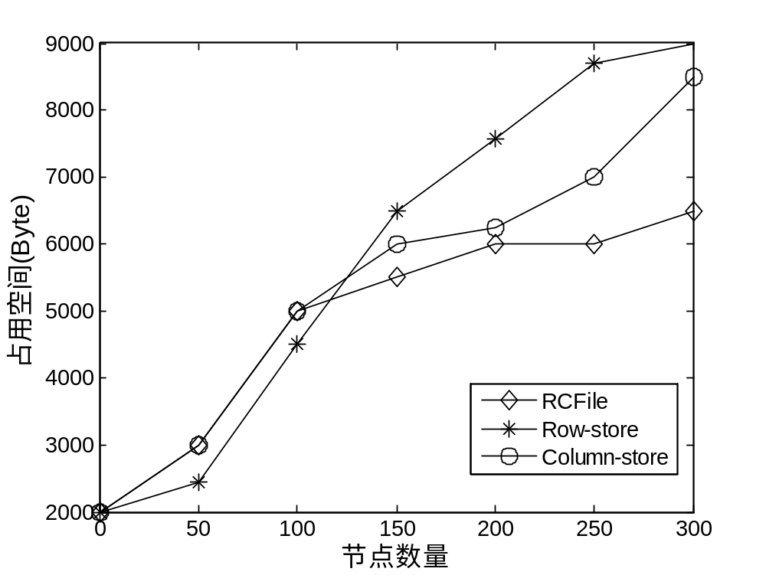
内容概要
二. 主要工作
3. 基于RCFile的传感器网络数据存储策略
仿真实验
空间使用率
河南大学樊卫北硕士论文答辩

Slide 22
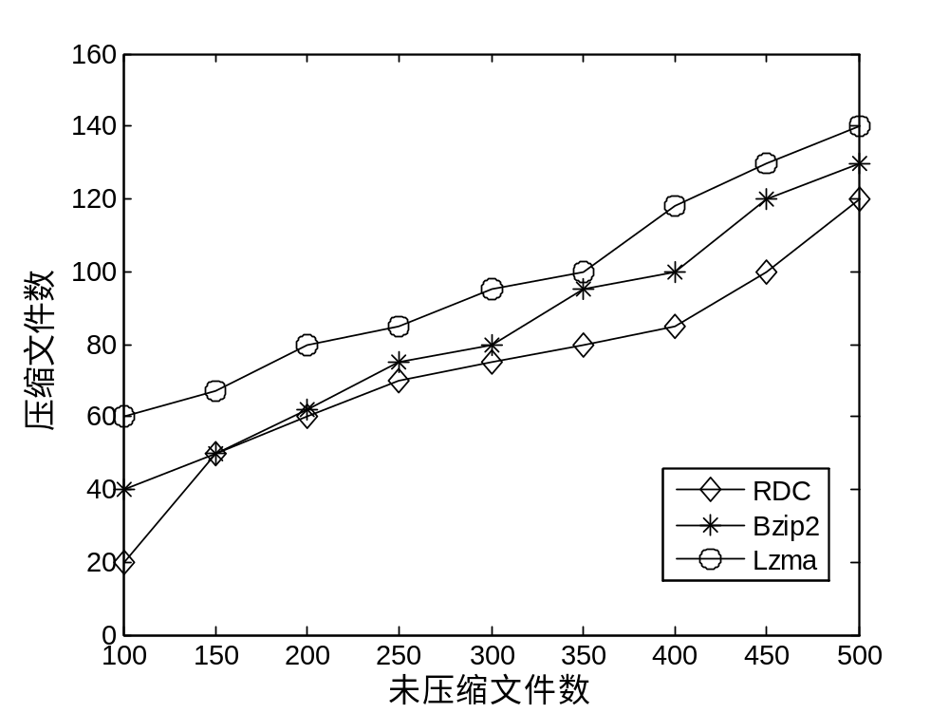
内容概要
二. 主要工作
3. 基于RCFile的WSN数据存储策略
仿真实验
空间压缩比
河南大学樊卫北硕士论文答辩

Slide 23
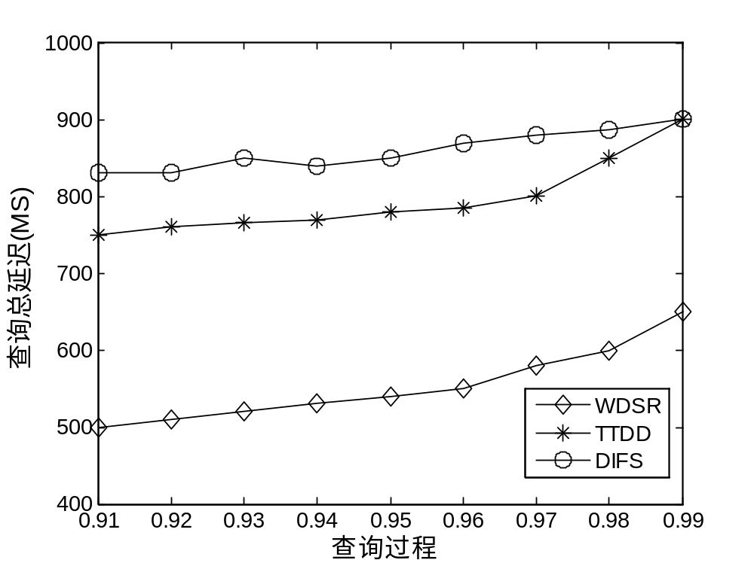
内容概要
二. 主要工作
3. 基于RCFile的传感器网络数据存储策略
仿真实验
节点查询时延
查询延迟的计算是从发起查询到找第一个相应复本为止
河南大学樊卫北硕士论文答辩

Slide 24
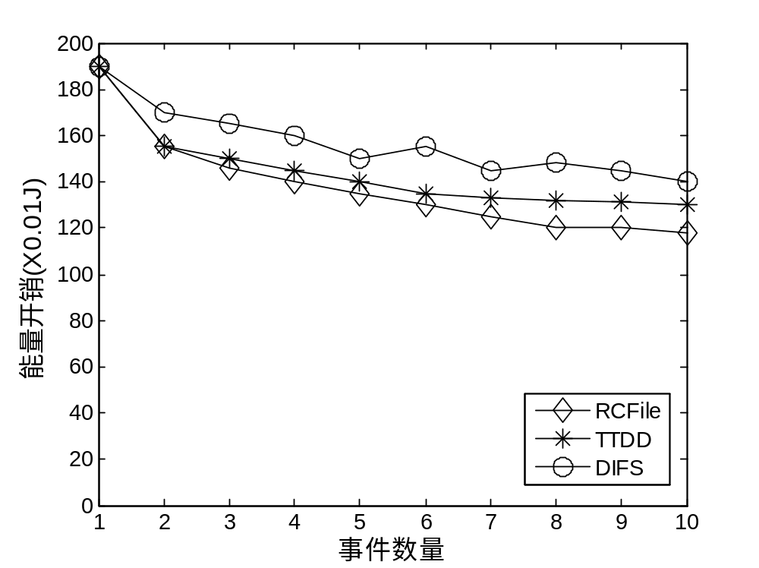
内容概要
二. 主要工作
3. 基于RCFile的WSN数据存储策略
仿真实验
能量消耗
河南大学樊卫北硕士论文答辩

Slide 25
内容概要
一. 引言
二. 主要工作
1. 无线传感器网络数据存储策略
2. 大数据中的RCFile
三. 总结展望
3. 基于RCFile的传感器网络数据存储策略
四. 工作成果
4. 传感器网络中基于RCFile的数据处理机制
河南大学樊卫北硕士论文答辩

Slide 26
内容概要
二. 主要工作
4. 传感器网络中基于RCFile的数据处理机制
传感器网络中数据查询处理技术
集中式查询处理技术：Sink节点周期性的从网络中获取数据，并将数据集中存储在一个中心数据库，在中心数据库上对查询进行处理。
基于洪泛的查询处理技术：将发现的事件保存在观测节点本地等待用户查询，用户查询只能通过洪泛方式下发到各个节点才能获取最终结果
河南大学樊卫北硕士论文答辩

Slide 27
内容概要
二. 主要工作
4. 传感器网络中基于RCFile的数据处理机制
基于RCFile的数据处理机制
建立结构索引进行数据融合
Node1
Node1
Node2
Node2
RCFile Data
Sink Node
Node3
Node3
。。。
分布式处理+并行计算
。。。
河南大学樊卫北硕士论文答辩

Slide 28


内容概要
二. 主要工作
4. 传感器网络中基于RCFile的数据处理机制
基于RCFile的数据处理整体架构
跨节点查询
Sink nodes
…
实时性高
RCFile Data
减少冗余操作
Normal nodes
…
河南大学樊卫北硕士论文答辩

Slide 29
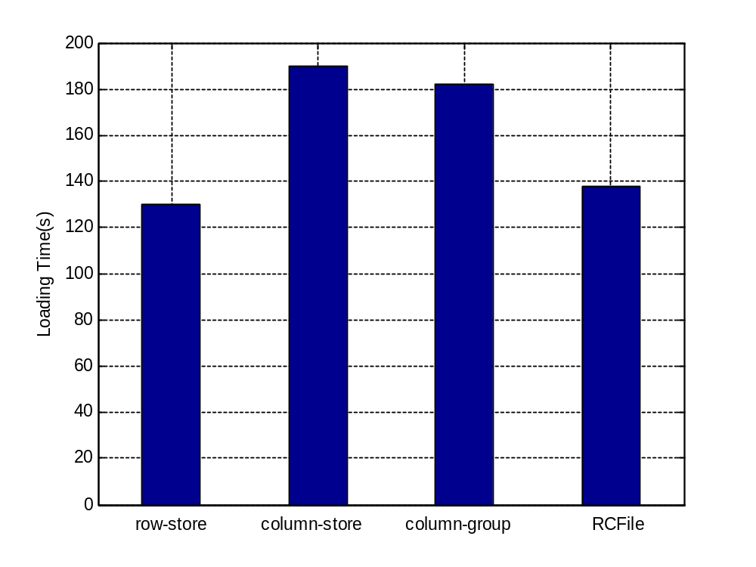
内容概要
二. 主要工作
4. WSN中基于RCFile的数据处理机制
基于RCFile的数据处理机制
验证：
仿真环境，所有传感器节点均匀分布在监测区域，网络覆盖范围是200x300m，300个节点，分别从数据加载时间、查询执行时间、查询成功率、能量消耗对比
数据加载时间
河南大学樊卫北硕士论文答辩

Slide 30
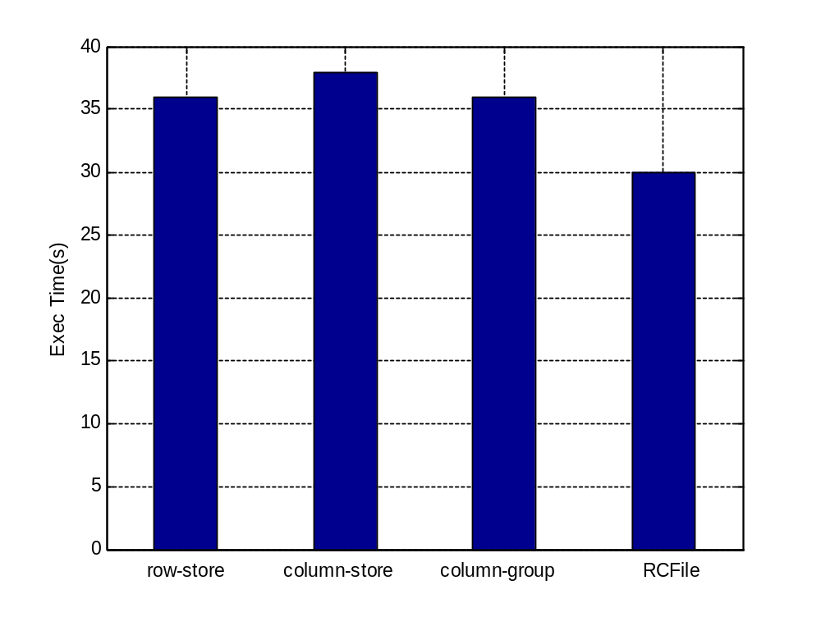
内容概要
二. 主要工作
4. WSN中基于RCFile的数据处理机制
基于RCFile的数据处理机制
验证：
查询执行时间
河南大学樊卫北硕士论文答辩

Slide 31
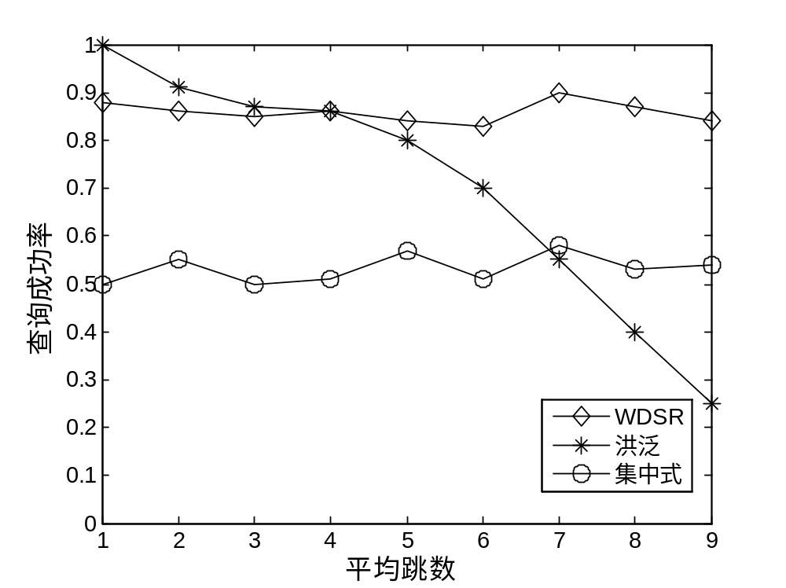
内容概要
二. 主要工作
4. 传感器网络中基于RCFile的数据处理机制
基于RCFile的数据处理机制
验证：
查询成功率
河南大学樊卫北硕士论文答辩

Slide 32
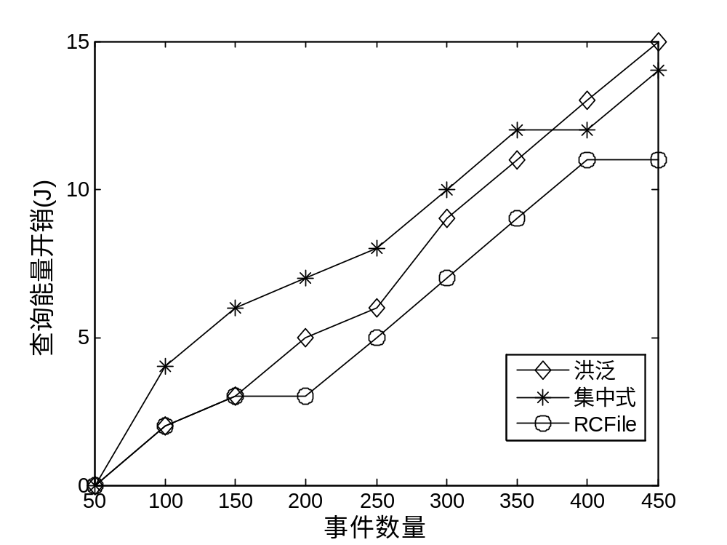
内容概要
二. 主要工作
4. 传感器网络中基于RCFile的数据处理机制
基于RCFile的数据处理机制
验证：
能量消耗
河南大学樊卫北硕士论文答辩

Slide 33
内容概要
一. 引言
二. 主要工作
1. 无线传感器网络数据存储策略
2. 大数据中的RCFile
三. 总结展望
3. 基于RCFile的WSN数据存储(WDSR)策略
四. 工作成果
4. 传感器网络中基于RCFile的数据处理机制
河南大学樊卫北硕士论文答辩

Slide 34
三. 总结展望
总结
1.基于WSN数据的特点，把节点的数据进行预处理，将监测到的数据按照RCFile的文件格式进行处理，并采用适用于WSN的RDC压缩算法，将压缩后的数据存储在每个节点，提高了存储空间的使用率,降低存储过程的能耗
2.分析了传统架构下的WSN查询处理方案,指出了其不足，提出了一种基于RCFile的数据处理机制，通过仿真试验验证了所提出算法的优势
河南大学樊卫北硕士论文答辩

Slide 35
三. 总结展望
展望
1.基于RCFile的WSN数据存储策略，数据均以流的形式进行传输，如何设计节点按照预定义的方式进行存储是一个待解决的问题。
2.数据存储的过程中对表格数据所有列使用同样的压缩算法，若使用不同算法压缩不同列效果会更好，根据每列的数据类型和数据分布来自适应选择压缩算法，可以进一步提高压缩比，这成为将来的研究热点
河南大学樊卫北硕士论文答辩

Slide 36
内容概要
一. 引言
二. 主要工作
1. 无线传感器网络数据存储策略
2. 大数据中的RCFile
三. 总结展望
3. 基于RCFile的WSN数据存储策略
四. 工作成果
4. WSN中基于RCFile的数据处理机制
河南大学樊卫北硕士论文答辩

Slide 37
1.作为项目组成员参与了国家博后基金项目基于物联网的隐私权关键技术研究（一等，20100480048）；
2.作为项目组核心成员先后参与了“基于自主虚拟化的桌面云服务平台项目”负责项目中网络虚拟化的研究。
在项目前期主要负责需求分析和撰写开发规范的部分工作，后期协助测试人员完成了部分系统功能的测试任务。
四. 工作成果
攻读硕士学位期间参与项目情况
河南大学樊卫北硕士论文答辩

Slide 38

感谢各位评审专家批评指正!
感谢我的导师闵林教授!
河南大学樊卫北硕士论文答辩

